Slide 1



PHP Advanced & php Reference

Slide 2
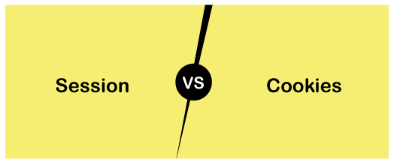
Sử dụng Cookie và Session trong PHP

Slide 3

Cookie
Định nghĩa cookie
Lưu Cookie
ĐỌc cookie
Xóa COOKIE

Slide 4
COOKIe là gì
Cookie là mẩu tin nhỏ được lưu ở máy người dùng (cụ thể là tại Browser, trình duyệt),
Cookie sử dụng với mục đích để theo dõi, lưu lại hoạt động truy cập.

Slide 5
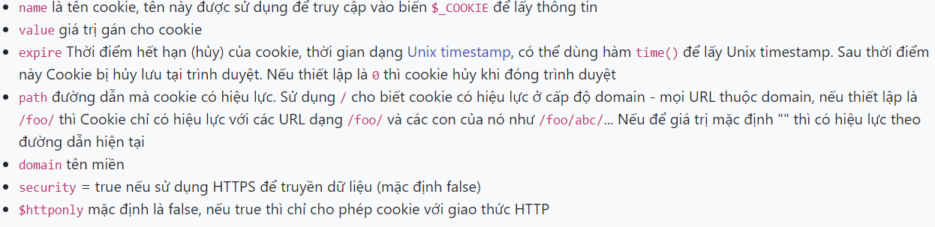
Thiết lập, lưu Cookie
Cú pháp

Slide 6
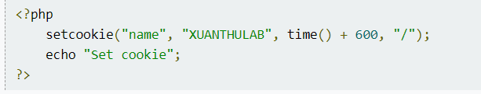
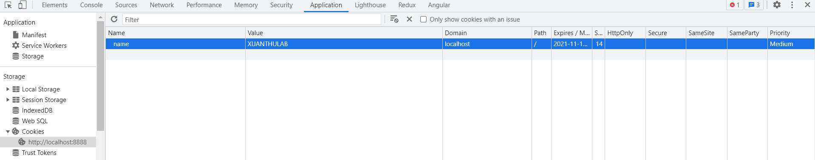
Ví Dụ

Slide 7
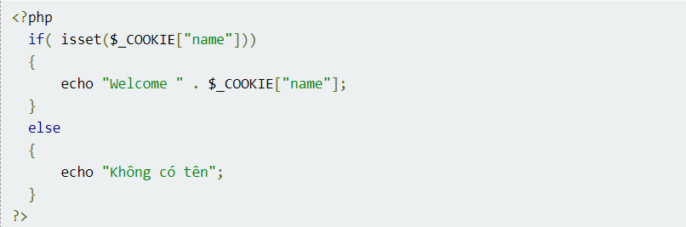
Truy cập - đọc - Cookie
DÙng biến $COOKie là một mảng để lấy giá trị của cookie
Ví dụ

Slide 8
Xóa cookie
Để xóa cookie thì ta dùng chính hàm setCOokie để gán thời gian hết hạn và giá trị bằng rỗng

Slide 9
SESSION
Khái niệm
là một cách để lưu trữ thông tin (trong các biến) được sử dụng trên nhiều trang.
Dữ liệu của session được lưu ở phía server
Session không được lưu trữ trên trình duyệt

Slide 10
Sự làm việc của session có thể hiểu vắn tắt như sau
Khi khách lần đầu truy cập, PHP tự động tạo ra một định danh duy nhất cho khách đó, định danh này là một chuỗi ngẫu nhiên - duy nhất. Nó là tham số để xác định tên file dữ liệu session.
Một mẩu tin nhỏ Cookie gọi là PHPSESSID (là ánh xạ đến định danh ở trên) sẽ được gửi đến trình duyệt và trình duyệt lưu giữ PHPSESSID này, để sau đó mỗi lần trình duyệt truy cập nó gửi lại PHPSESSID cho PHP.
PHP dựa vào PHPSESSID gửi đến để phục hồi - lấy lại dữ liệu từ file là thông tin của SESSION
Session bị hủy - mất khi trình duyệt bị đóng lại, thông thường PHP cũng có tham số ấn định thời gian tồn tại của SESSION, ví dụ như 30 phút.

Slide 11
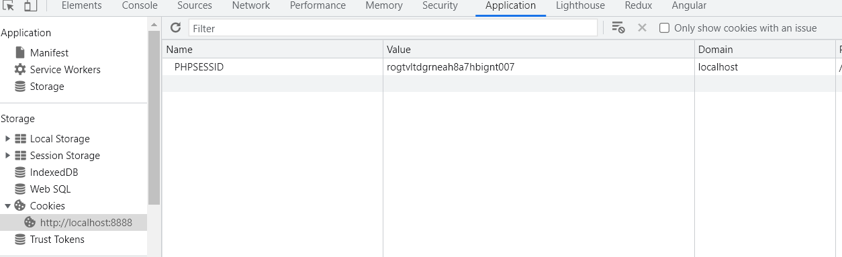
Chạy Session - Lưu trữ và lấy thông tin
session_start()
session.auto_start = 1
Sau khi session được gọi thì ta có thể thấy session khi inspect trang web

Slide 12
Gán giá trị cho session
Session[‘key’] = “value”
Để lấy giá trị của session giống như lấy giả trị của cookie
$_SESSION[“KEY”]

Slide 13
Hủy session
Để hủy session ta dùng hàm
session_destroy()

Slide 14
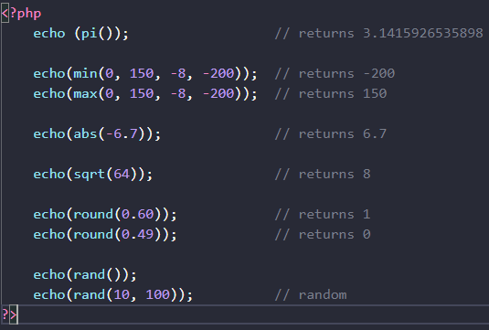
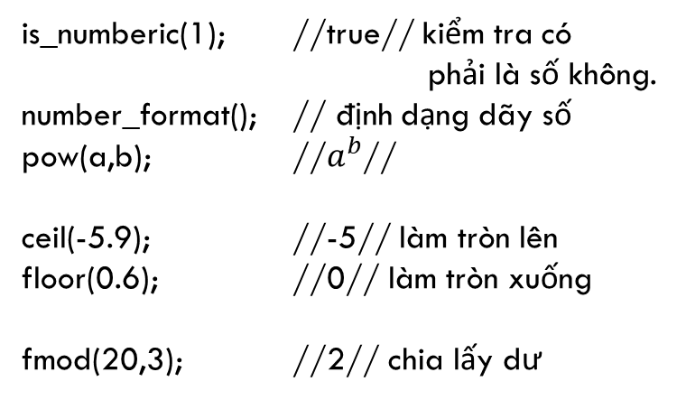
PHP Math
is_numberic(1); //true// kiểm tra có phải là số không.
number_format(); // định dạng dãy số
pow(a,b); //$a^{b}$//
ceil(-5.9); //-5// làm tròn lên floor(0.6); //0// làm tròn xuống
fmod(20,3); //2// chia lấy dư

Slide 15
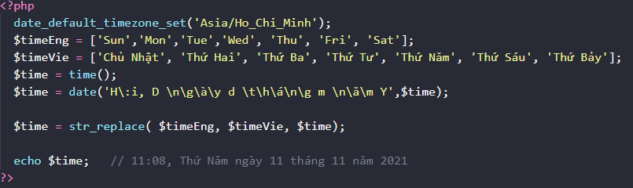
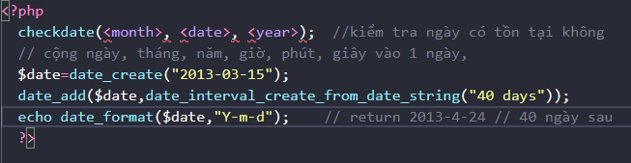
PHP date

Slide 16

PHP FILters
- Xác thực
- Làm sạch
Dữ liệu đầu vào của người dùng.
- Validate
Xác thực dữ liệu = Xác định xem dữ liệu có ở dạng thích hợp hay không.
- Sanitize
Làm sạch dữ liệu = Xóa bất kỳ ký tự nào bất hợp pháp khỏi dữ liệu.

Slide 17
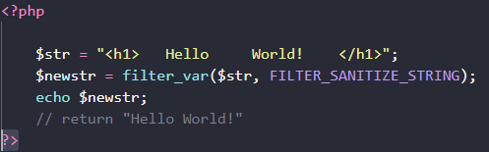
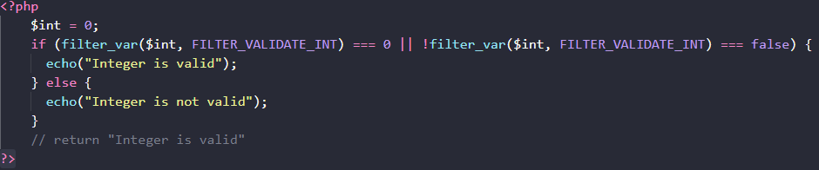
CẤU TRÚC FILTER
filter_var(var, filter, options);
filter_input(type, variable, filter, options);
filter_var_array()
filter_input_array()

Slide 18
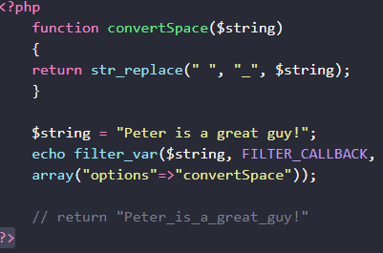
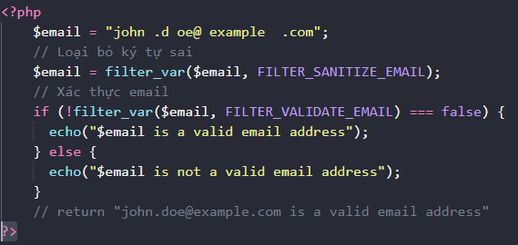
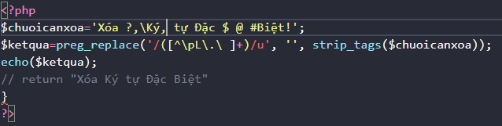
FILTERS (String, Email)
FILTER_SANITIZE_EMAIL: bộ lọc làm sạch email
FILTER_VALIDATE_EMAIL: bộ lọc xác thực email
- FILTER_CALLBACK: bộ lọc gọi hàm tự xây dựng hoặc hàm có sẵn ngoài những bộ lọc đã có.
(“options” cũng có thể là các hàm xử lý có sẵn của php)

Slide 19
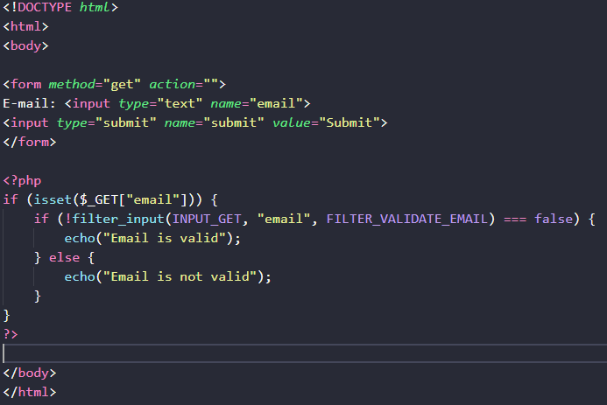
VÍ DỤ FILTERS FORM
Hàm: filter_input
Biến: INPUT_GET
INPUT_POST
INPUT_COOKIE
INPUT_SERVER
Filter: FILTER_VALIDATE_BOOLEAN
FILTER_VALIDATE_EMAIL
FILTER_VALIDATE_FLOAT
FILTER_VALIDATE_INT
FILTER_VALIDATE_URL
FILTER_SANITIZE_EMAIL
FILTER_SANITIZE_STRING
FILTER_SANITIZE_URL
FILTER_CALLBACK

Slide 20
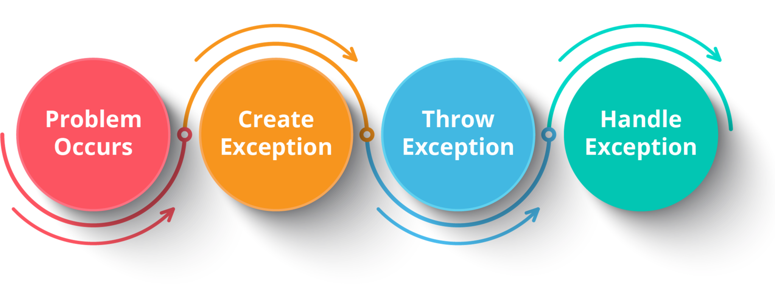
NGOẠI LỆ PHP (EXCEPTION)
Ngoại lệ là một đối tượng mô tả lỗi hoặc hành vi không mong muốn của tập lệnh PHP.
Các ngoại lệ được ném/bắt bởi nhiều hàm và lớp trong PHP.
Các hàm và lớp do người dùng định nghĩa cũng có thể đưa ra các ngoại lệ.
Ngoại lệ là một cách tốt để dừng một hàm khi nó gặp phải dữ liệu mà nó không thể sử dụng.

Slide 21
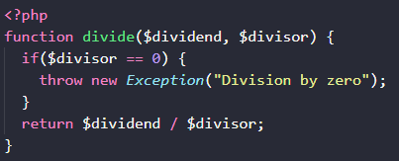
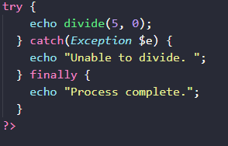
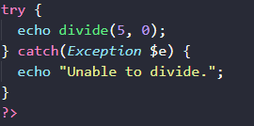

XỬ LÝ NGOẠI LỆ
Mô tả lỗi xảy ra
Đường dẫn file xảy ra ngoại lệ
Dòng xảy ra ngoại lệ

Slide 22


Thanks for Listening

